Slide 1
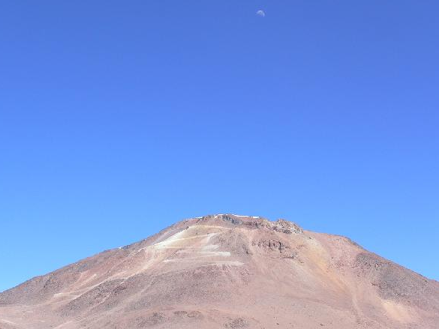
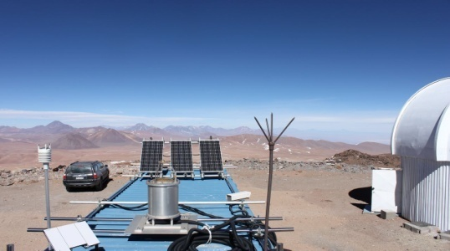
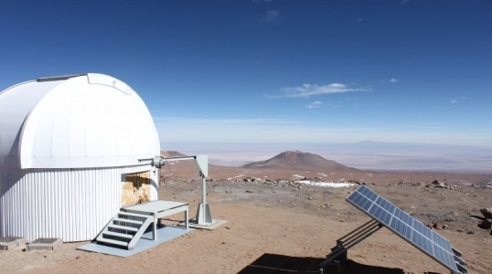
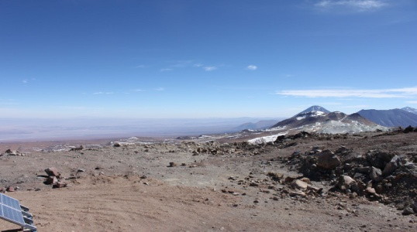
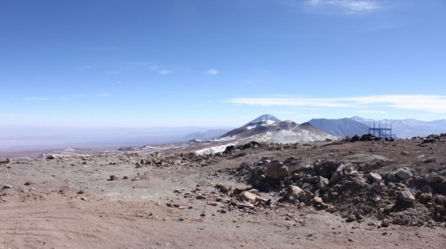
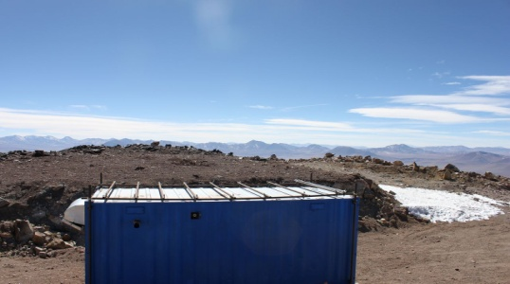
東京大学miniTAO望遠鏡/TAO計画現状
2011年9月6日 光赤天連シンポジウム 於京都大学
1-m miniTAO 望遠鏡
6.5-m TAO望遠鏡
チャナントール山頂 (5640m)
東京大学天文学教育研究センター
峰崎 岳夫

Slide 2
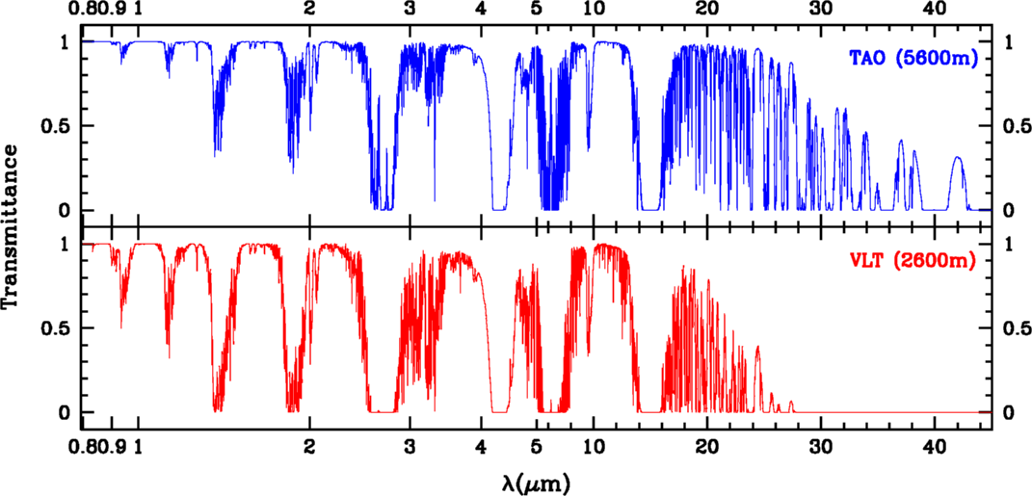
東京大学アタカマ天文台（TAO）計画概要
標高5,640m チャナントール山頂
水蒸気量極少（PWV=0.38mm @10%-ile）
近赤外線全域に渡って透過；新しい大気の窓（20-38μm）
シーイング FWHM_{med}=0.69 arcsec、晴天率〜80%
口径6.5m 赤外最適化望遠鏡
大集光力、良好な観測条件 →高感度
赤外線大気透過率の比較
TAOサイト(5600m)
VLT サイト(2600m)

Slide 3
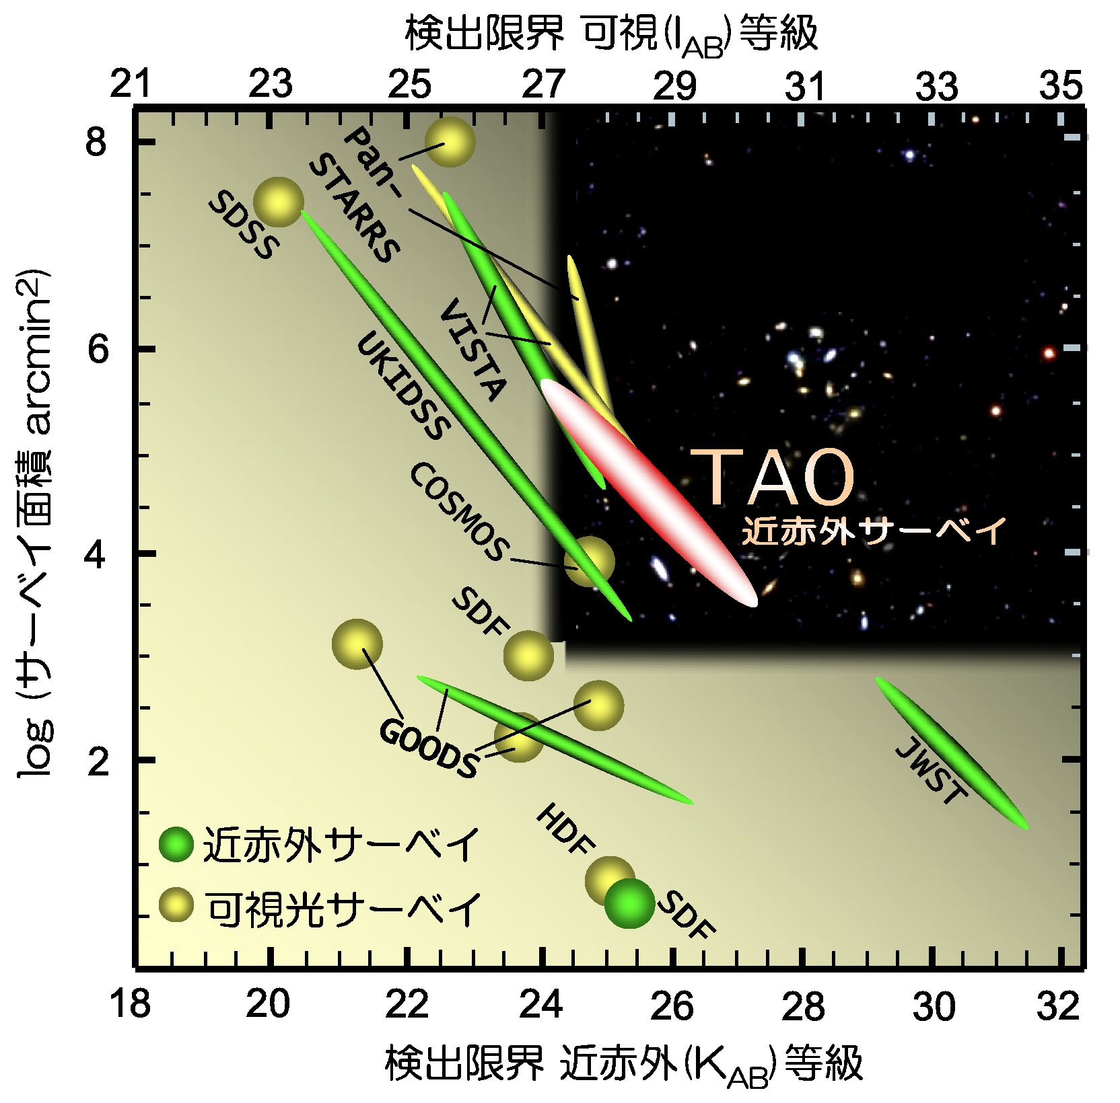
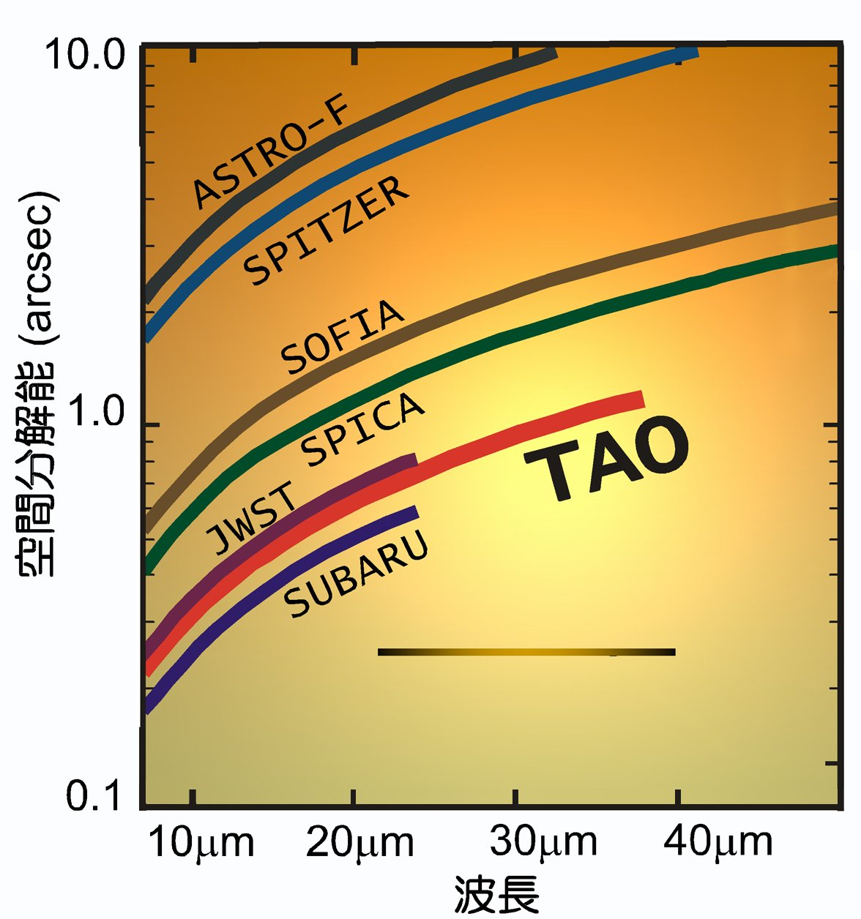
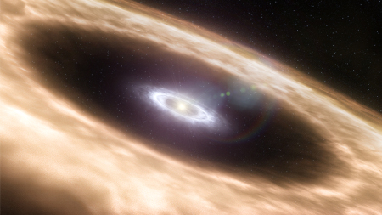
東京大学アタカマ天文台（TAO）計画概要
天文学の最先端課題の追求
銀河の誕生と進化（近赤外線大規模サーベイ）
惑星系形成（高空間分解能中間赤外線観測）
そのほか幅広い研究課題に対応
近赤外線・可視大規模サーベイ観測 領域と深さ
中間赤外線観測での
空間分解能と波長

Slide 4
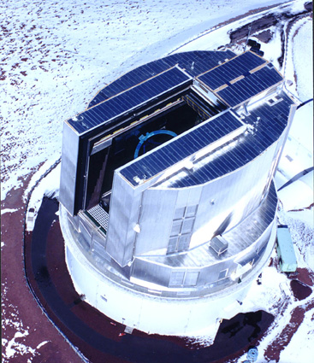
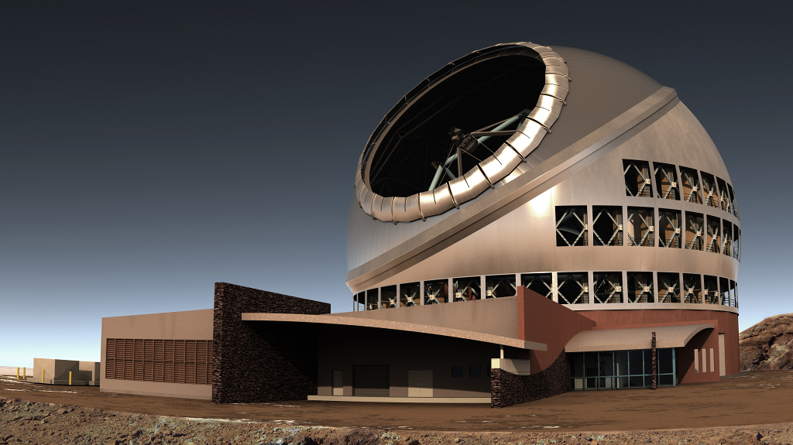
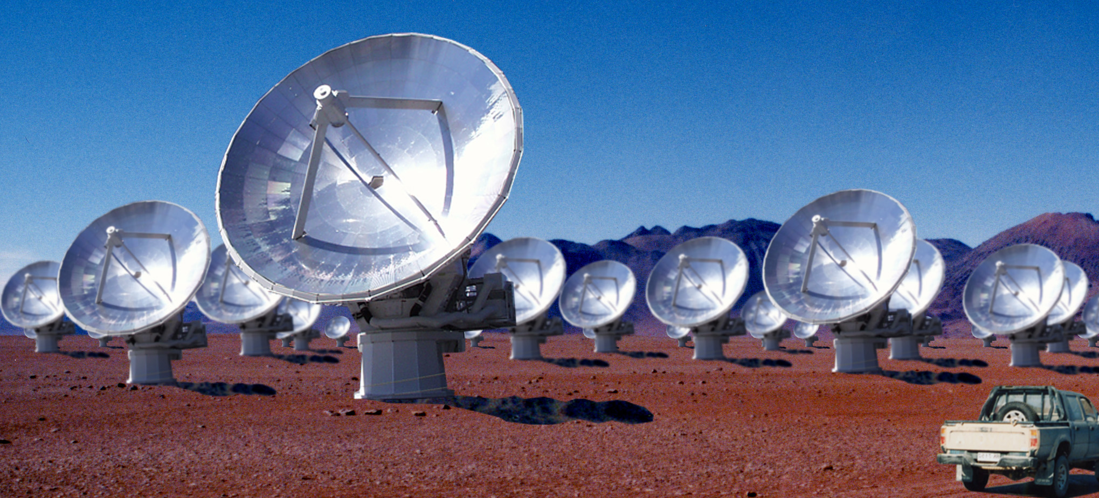
東京大学アタカマ天文台（TAO）計画概要
大学望遠鏡
学生教育、次世代研究者の育成（装置開発、観測）
萌芽的研究にも積極的に対応
共同利用、共同研究
観測時間の40%を全国共同利用（プロポーザル制）
東京大学枠（50%） 共同研究を積極的に受け入れ
ALMA、TMT時代の日本の光赤天文の研究基盤と
国際競争力の強化
南天
国立天文台（国際共同）ALMA
国立天文台
すばる望遠鏡
国立天文台（国際共同）
TMT
北天
東大TAO

Slide 5
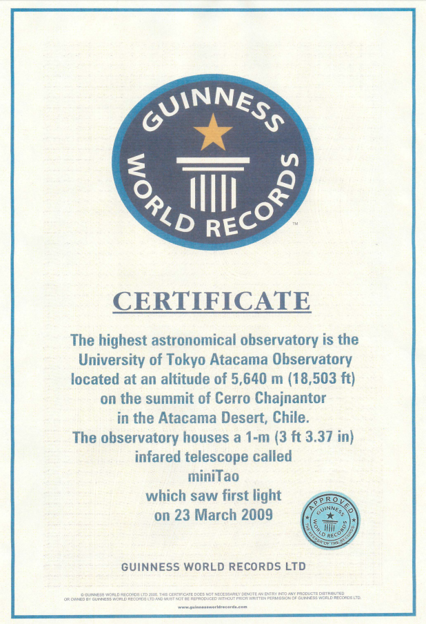
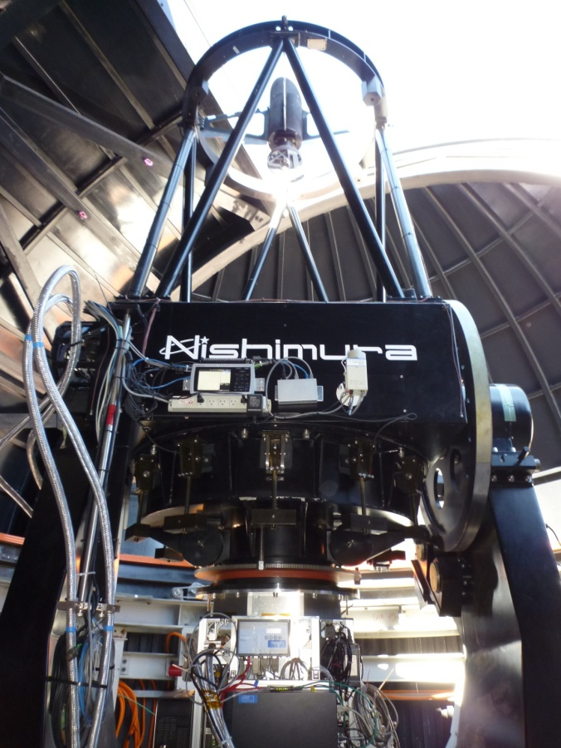
miniTAO望遠鏡
世界最高地点の天文台

Slide 6
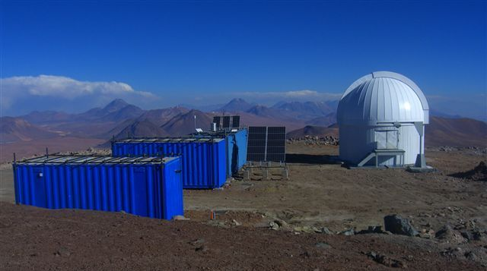
miniTAO望遠鏡 概要
小口径光赤外線望遠鏡をTAOサイトに建設、観測
科研費プロジェクト 科研費基盤S、基盤A（海外）
望遠鏡仕様
観測装置（同時に１個）
ANIR(可視近赤外線用）
MAX38（中間赤外線用）
ドーム（直径6m）
観測室、倉庫、ディーゼル
発電機、太陽光発電（補助）
主鏡口径 |  | Φ1042 mm
カセグレン(RC)焦点 | 最終F比 | 12.0
 | 視野 | Φ10 arcmin
 | 装置負荷 | Φ1000x1150mm, 300kg以下

Slide 7
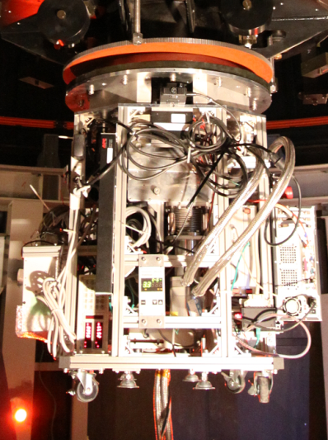
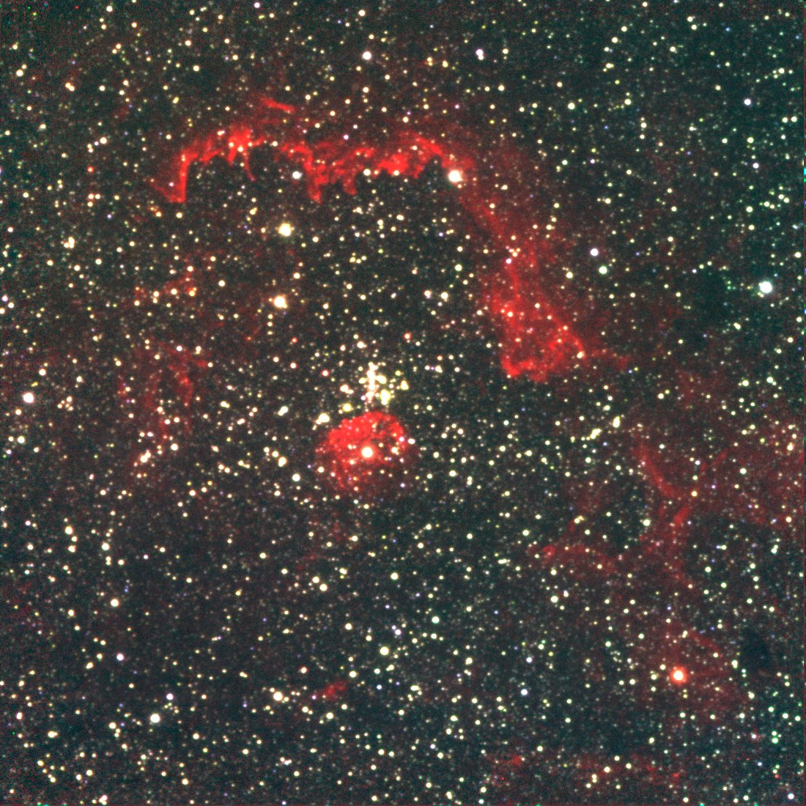
miniTAO望遠鏡 観測装置
近赤外線カメラ ANIR
赤外線チャンネル
視野 5.4x5.4 arcmin²
（0.31 arcsec/pix、1024x1024 pixels）
広帯域フィルター： Y、J、H、Ks
狭帯域フィルター： Paβ、Paα、Paα-off、CIV
可視チャンネル
赤外線カメラ容器窓直前に
ビームスプリッタを挿入（着脱可能）
視野 6.0x6.0 arcmin²
（0.35 arcsec/pix、1056x1027 pixels）
広帯域フィルター: B、V、R、I
スリットレス分光（対物グリズム）
ANIR外観
Stephan’s quintuplet

Slide 8
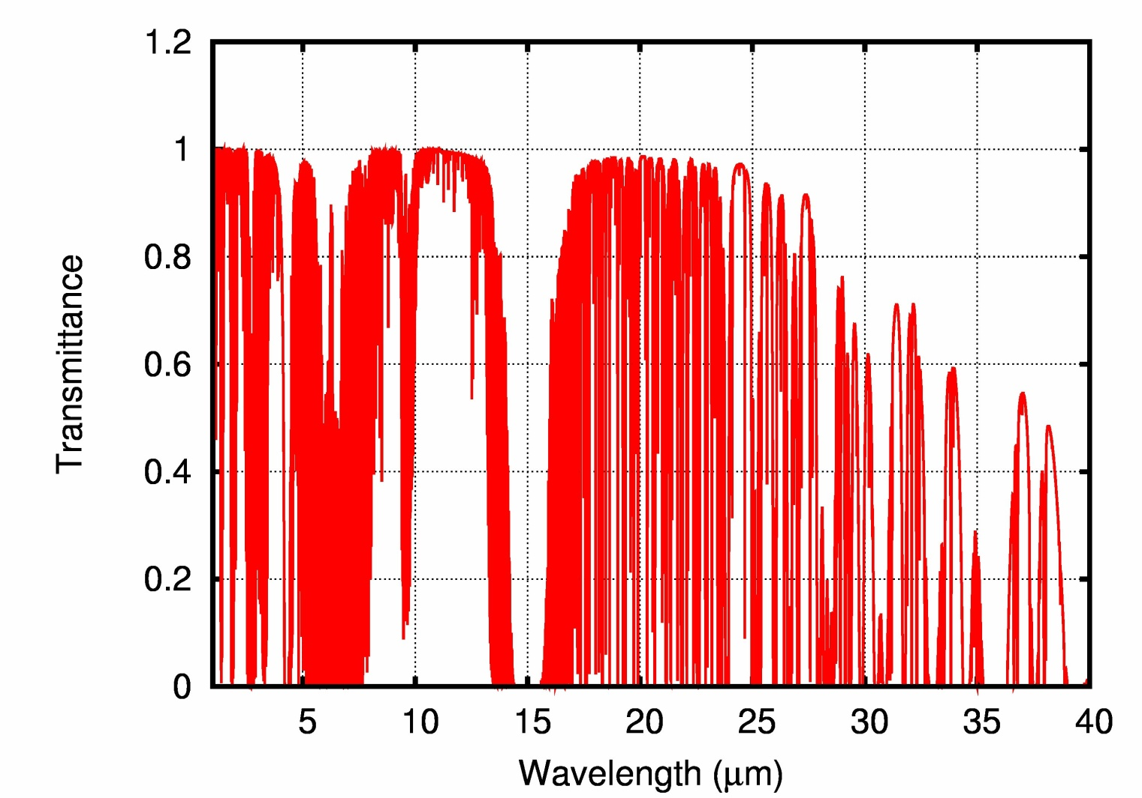
miniTAO望遠鏡 観測装置
中間赤外線観測装置 MAX38
30μm帯で観測可能な唯一の地上観測装置
検出器 Si:Sb BIB array （128x128 pixels）
視野 160x80 arcsec² （1.26 arcsec/pix）
観測波長 L’、8 - 38 μm（撮像、N-band 分光）
チョッピング装置内蔵
MAX38外観
銀河中心
（31μm帯）

Slide 9
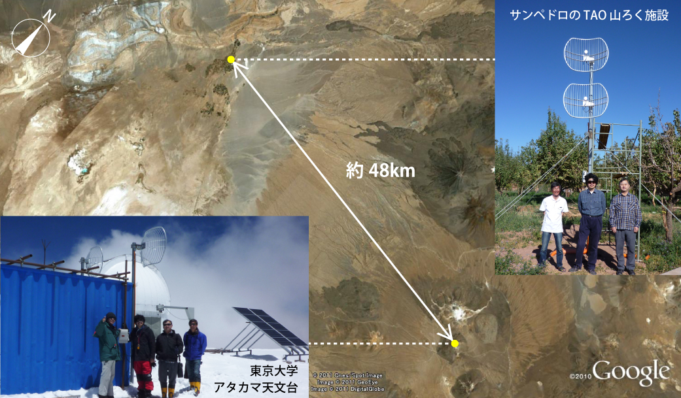
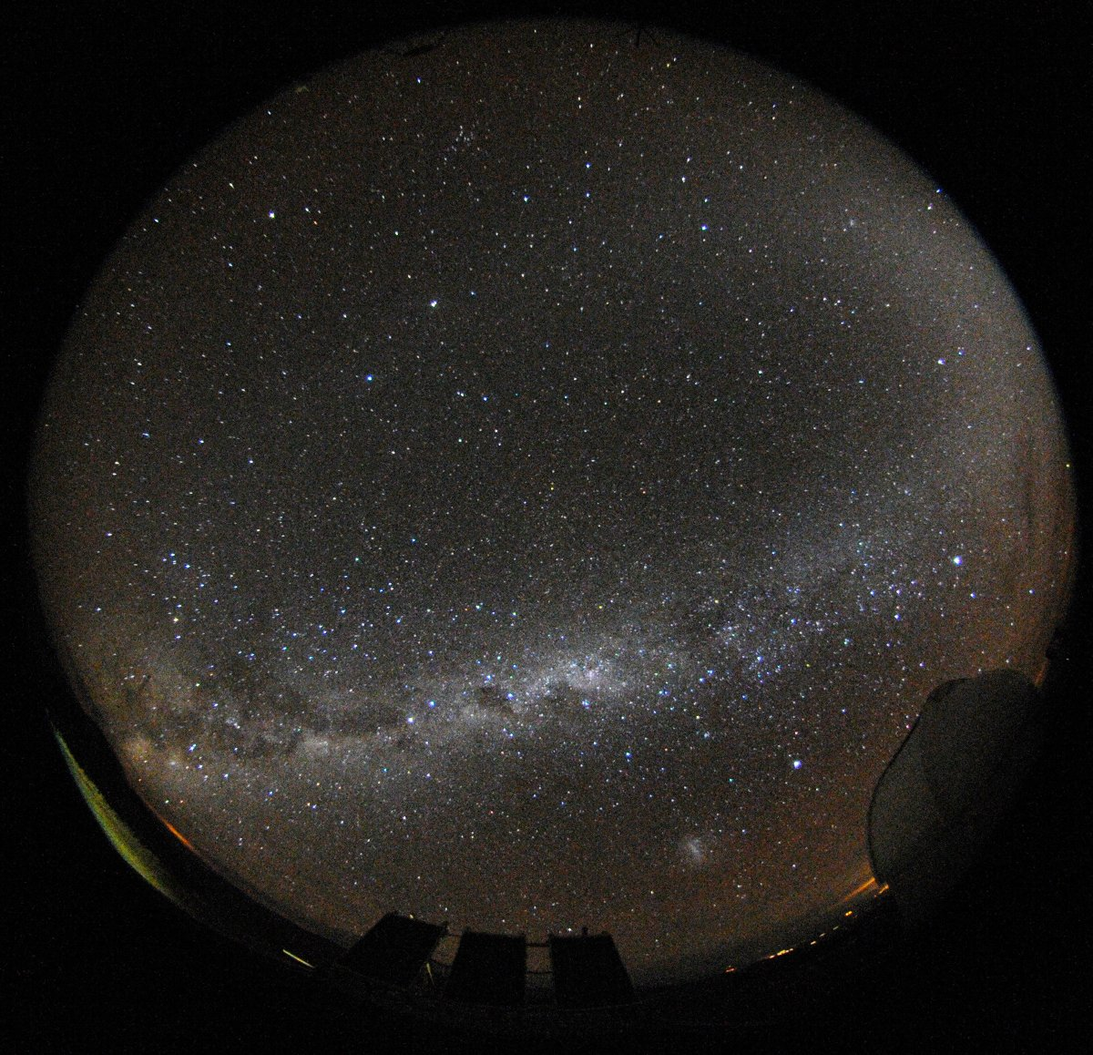
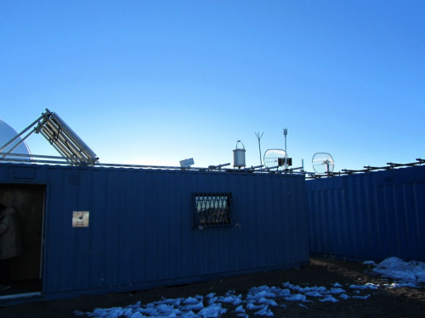
miniTAO望遠鏡 遠隔観測
山麓施設からの遠隔観測（2011.05- 試験開始）
作業安全の向上、観測時間の拡大
不整地長時間運転、山頂低酸素環境、山頂滞在８時間制限
山頂山麓ネットワーク無線LANブリッジ（5Mbps、常用・予備）
気象センサー、雲センサー、可視全天カメラ、警報器、
監視カメラ（音声付）、UPS（ドームスリット、計算機）‥
山頂観測室コンテナ

Slide 10
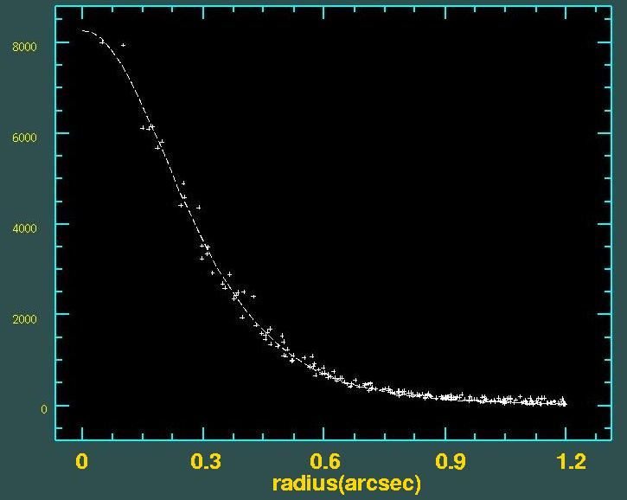
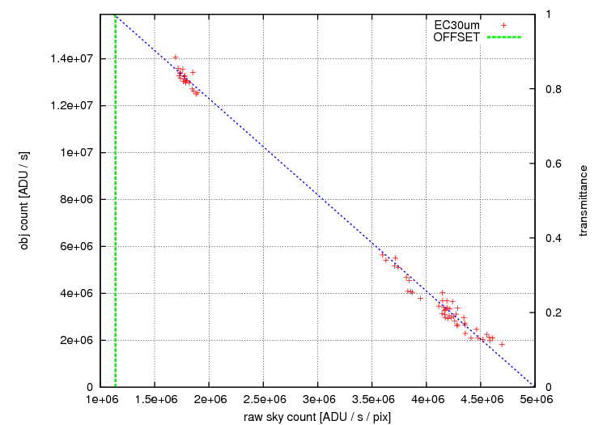
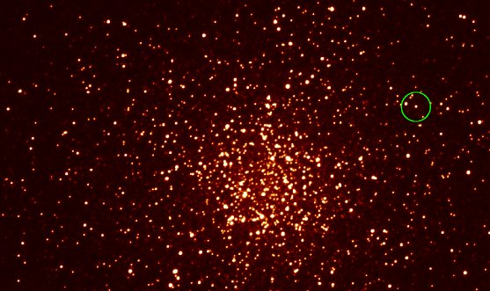
miniTAO望遠鏡とTAO計画
TAO望遠鏡の先行小型望遠鏡
サイト観測条件の実証（シーイング、赤外線大気透過率）
サイト環境での運用経験（低大気圧、低温、砂塵）
FWHM=0.5 arcsec
(optical)
0.01
0.05
0.8
Model PWV [mm]
0.1
47 Tuc
Object signal count
0.6
0.3
Transmittance
0.4
0.5
0.2
1.0
Sky background count
望遠鏡試験用CCDによる星像評価
31μmのスカイの明るさと天体シグナル
の相関から調べる大気透過率とPWV

Slide 11
miniTAO望遠鏡 観測運用
運用状況
運用人員：現地人員 4〜6名が必要
山頂８時間＋往復５時間 →週休２日
運用費用：出張旅費、道路保守、発電機燃料など
天候の良い春と秋のそれぞれ〜２ヶ月間に観測運用
2008.12 | miniTAO 1.0m 望遠鏡工事開始
2009.03 | miniTAO エンジニアリングファーストライト
2009.05-07 | 望遠鏡整備、ANIRファーストライト
2009.10-11 | ANIR観測ラン、MAX38ファーストライト
2010.05-06 | 望遠鏡故障のため観測ランを断念
2010.09-10 | ANIR、MAX38観測ラン
2011.02 | 山頂山麓無線LANブリッジ開通
2011.04-06 | ANIR、MAX38観測ラン、遠隔観測FL
2011.09-11（予定） | ANIR、MAX38観測ラン、遠隔観測移行

Slide 12
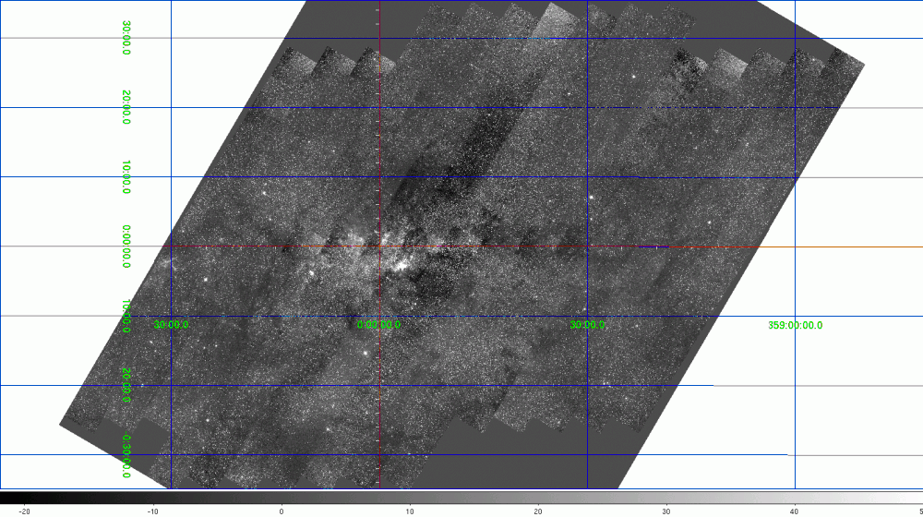
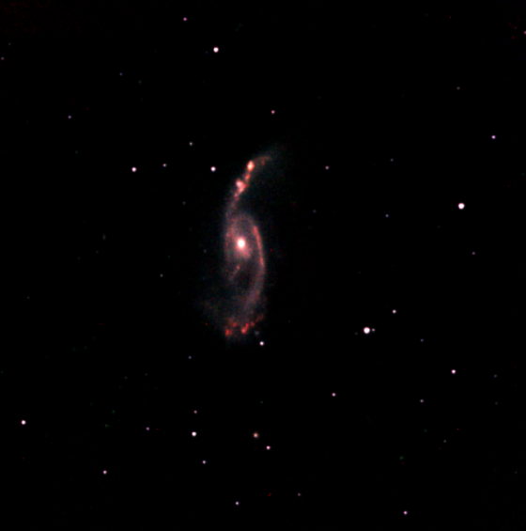
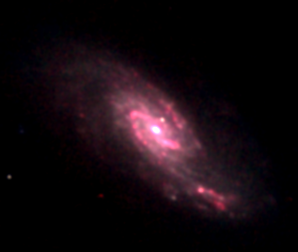
miniTAO望遠鏡 観測運用
科研費プロジェクト
Paα輝線による銀河面 HII 領域探査
近傍赤外線銀河（LIRG）の
Paα輝線サーベイ
GRB等(特定領域公募研究)
Galactic Center (SgrA)
ANIR1FoV
IC5179
NGC6926

Slide 13
miniTAO望遠鏡 観測運用
科研費プロジェクト以外の観測時間
チリ枠
内部枠‥外部の研究者の提案も共同研究の形で実施
（共同利用観測はリソース的に実施不可能）
大学間連携プロジェクト枠
科研費プロジェクト以外の観測課題
様々な研究課題
恒星（WR星、M型星、食連星、LBV、AGB）、大質量YSO、
惑星状星雲、系外惑星（トランジット）、イオ、地球大気、
超新星（探査、モニター）、AGN（モニター）
研究課題の観測枠・PI の所属（ANIR３回の観測ランにて）
総数28課題：チリ３、大学間連携２、東大センター14、
東大（除センター）３、国内他組織６

Slide 14
miniTAO望遠鏡 観測運用
共同研究を歓迎
連絡先、参考 URL
本原（ANIR PI）、宮田（MAX38 PI）
http://www.ioa.s.u-tokyo.ac.jp/kibans/anir_en/, max38_en/
ANIR サイエンスワークショップ（観測提案、解析結果を議論）
第１回：2010年4月09日（金） 10:00 - 17:00
第２回：2011年3月10日（木） 10:00 - 17:00
第３回：2011年8月05日（金） 13:30 - 17:30
現地観測隊に参加するなど何らかの貢献を期待
成果報告（本シンポジウムポスター講演）
04: miniTAO 1m 近赤外カメラANIRの現状（舘内謙）
05: miniTAO 望遠鏡による Be型星の Paschen α 観測（田辺俊彦）
06: miniTAO/MAX38によるη Carinaeの30ミクロン帯撮像観測（中村友彦）
07: 光赤外大学間連携第１回キャンペーン観測：δ Sct型脈動星 IP Vir の
連続観測（野上大作）

Slide 15
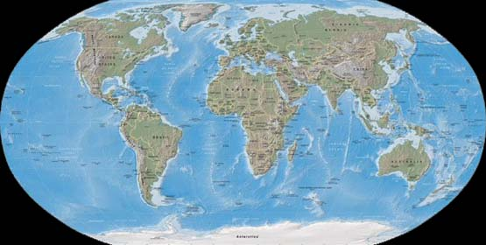
大学間連携プロジェクトへの参加
大学間連携プロジェクト望遠鏡群のなかで
日本と経度〜180度異なる
≦１日のタイムスケールの変光天体の連続観測に重要
南天 名大IRSF（南アフリカ）とminiTAO
晴天率、シーイング良好

Slide 16
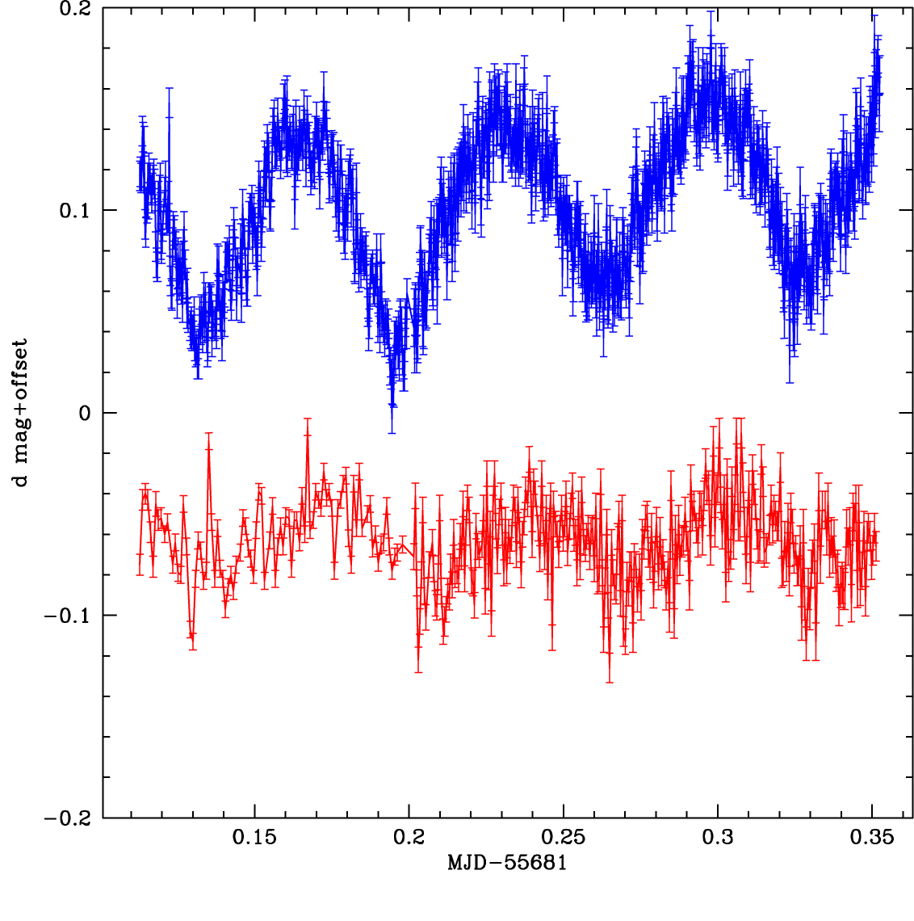
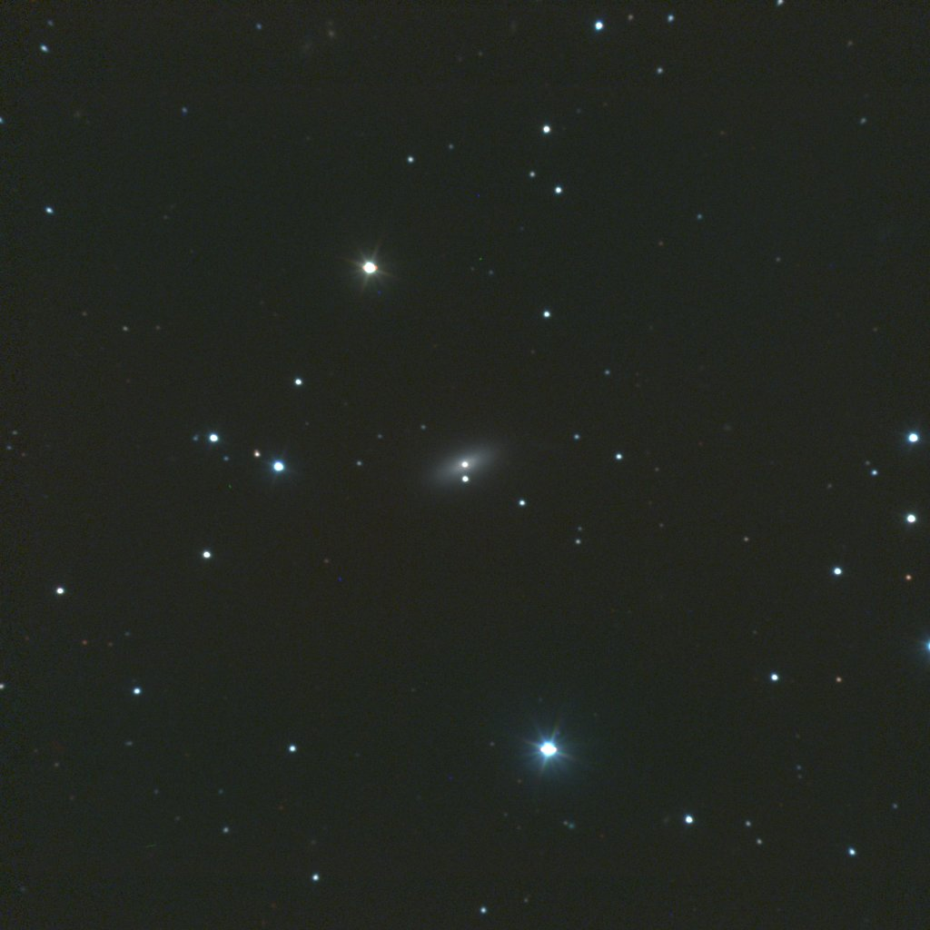
大学間連携プロジェクトへの参加
観測
可視赤外線観測装置 ANIR が対応
第１回キャンペーン観測に参加
コアタイム 2011.04.29-30 IPVir 6hr 連続観測×２晩
コアタイム前後 2011.04-05 MCG-06-30-015（ほぼ毎晩）
miniTAO/ANIR 観測時期がいまのところ限られている
観測時期内なら突発天体対応が可能
IPVir 2011.04.29 J/V 光度曲線
MCG-06-30-15（BVI）

Slide 17
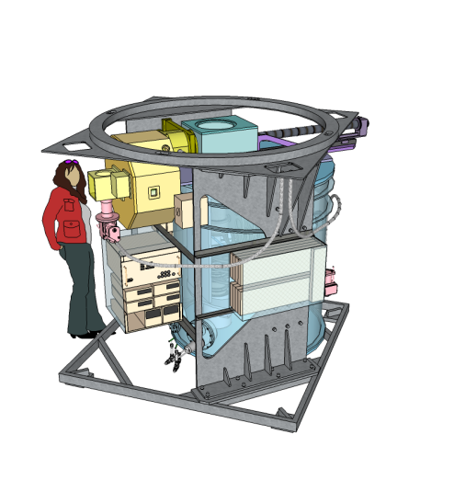
TAO望遠鏡計画

Slide 18
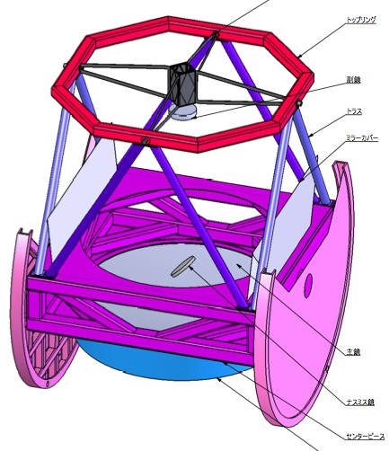
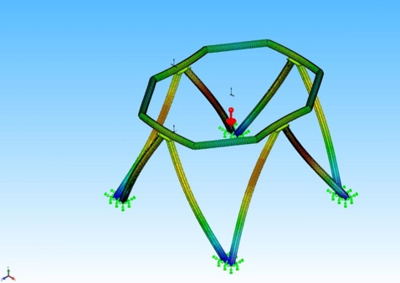
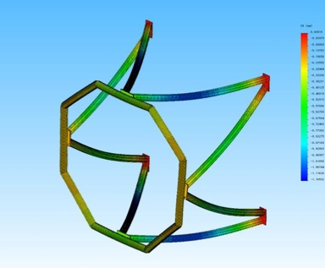
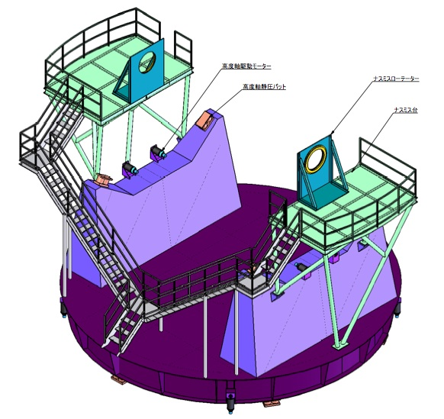
TAO望遠鏡
望遠鏡本体
口径6.5m、Ritchey-Chretien/Cassegrain、視野φ25 arcmin
赤外線性能を追求、シンプルなデザイン、コストに配慮
最終F比 12.2 ‥すばる望遠鏡に合わせる
観測装置の相互運用の可能性
概念設計検討進行中（西村製作所）
架台形式と基本仕様、サイズ・重量、
駆動形式、鏡筒変形振動解析など
鏡筒
固有振動モード
変形解析
架台

Slide 19
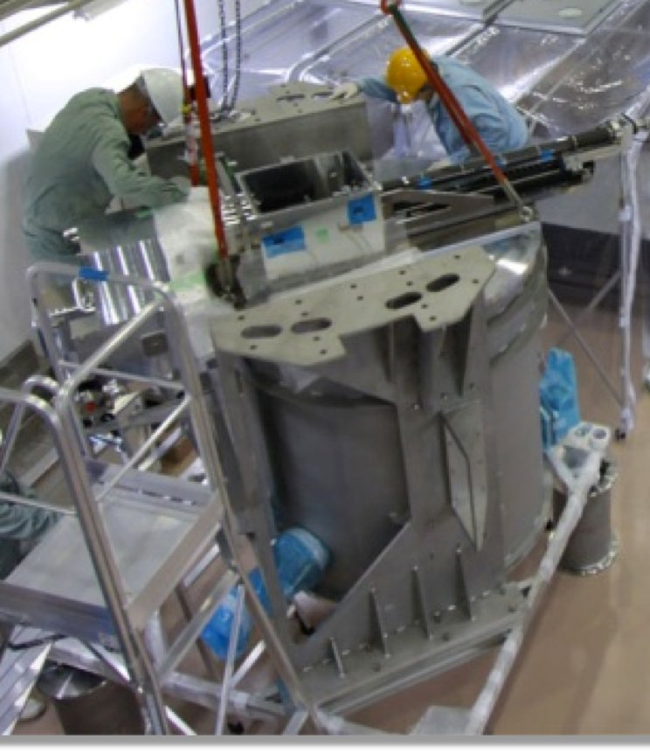
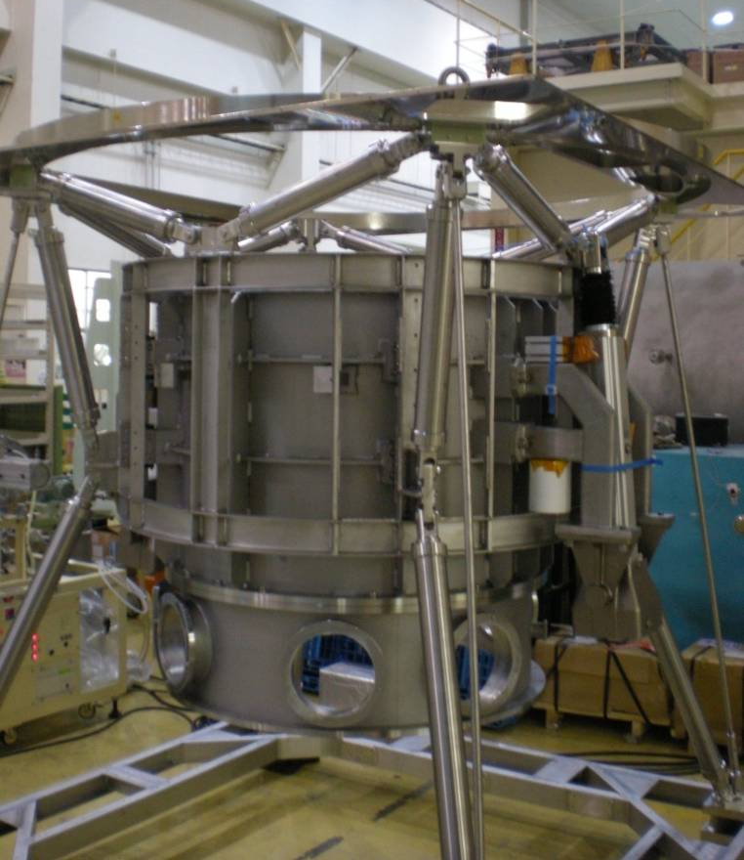
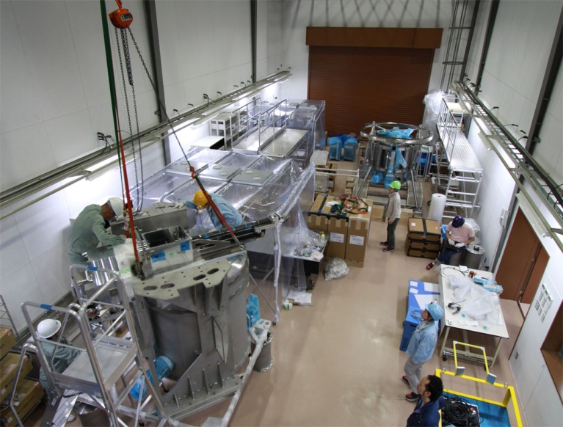
TAO望遠鏡 観測装置
第一期観測装置（詳細は本原講演にて）
三鷹実験棟
第一期観測装置
組立、試験
カセグレン
シミュレータ
近赤外線観測装置 SWIMS
中間赤外線観測装置 MIMIZUKU

Slide 20
TAO計画と光赤天文将来計画
山田光赤天連運営委員長作成 学術会議分科会講演資料より抜粋

Slide 21
TAO望遠鏡 観測時間方針
チリ枠 10%
学術協定に基づきチリ大学を
通して観測プログラムが採択
全国共同利用枠 40%
大型望遠鏡の一般共同利用枠
の拡大、広い分野の研究を推進
プロポーザル制
すばる TAC と連携/合同を希望
東京大学枠 50%
大型プロジェクト、モニター観測やToO観測
柔軟な観測時間運用が必要なもの
萌芽的研究、若手育成プログラム（他大学学生も）
全国他組織との共同研究を積極的に推進

Slide 22
TAO望遠鏡を活用するために
これまでの取組
光赤天連総会、光赤天連シンポで進捗状況をほぼ毎回
報告、日本天文学会などでも報告
望遠鏡時間の使い方の方針に関して
2005年2月23日 すばるユーザーズミーティング
2008年5月31日 第２回日本学術会議シンポジウム
2009年9月15日 日本天文学会秋季年会
TAO 装置ワークショップ
2009年9月11日 TAO近赤外線装置ワークショップ
2009年7月24日 TAO中間赤外線装置ワークショップ
研究課題や必要な観測能力を幅広く議論
装置仕様やプロジェクトブック改訂に反映
★TAOの「望遠鏡時間の使い方」の議論をお願いします

